Slide 1
圖書館利用1-1 學校圖書館資源與服務
教育部增置國中圖書教師輔導與教育訓練計畫
圖書資訊利用教育課程綱要及教案設計小組(國中組)
設計者：臺南市文賢國民中學蔡佩伶老師

Slide 2
圖書資訊利用教育課程綱要及教案設計小組
主持人：國立臺灣師範大學圖資所陳昭珍教授
共同指導：國立政治大學圖書資訊與檔案學研究所林巧敏教授
國立中興大學圖書資訊學研究所詹麗萍教授
國立臺中教育大學區域與社會發展學系賴苑玲教授
國立臺南大學教育學系陳海泓教授
小組成員：基隆市銘傳國民中學林季儒老師
基隆市武崙國民中學魏伶容老師
苗栗縣致民國民中學梁語喬老師
臺中市大墩國民中學童師薇老師
臺中市四張犁國民中學施錦瑢老師
嘉義縣忠和國民中學張家祥老師
臺南市中山國民中學何憶婷老師
臺南市文賢國民中學蔡佩伶老師
花蓮縣玉里國民中學姜亭安老師

Slide 3
大綱
綱要編號：圖書館利用1-1
綱要構面：圖書館利用
授課年級：一年級
課程名稱：學校圖書館資源與服務
課程宗旨：
1-1-1認識學校圖書館的空間與使用規則
1-1-2認識並應用學校圖書館的圖書分類法
1-1-3認識學校圖書館的各項活動
1-1-4認識公共圖書館與學校圖書館的差異
教學活動：
圖書館尋寶
我是尋書達人
圖書館的好讀者

Slide 4
教學目標
認知
能認識學校圖書館提供的資源及服務。
情意
使用學校圖書館時，能有合宜的規矩表現。
技能
能運用圖書分類規則尋找書籍。

Slide 5
圖書館尋寶
1-1-1認識學校圖書館的空間與使用規則

Slide 6
尋找寶藏卡
請從下列四個提示中找到寶藏卡
我家大門可掀起 定期出刊有規律 各種新知報你知
讀者諮詢服務好 借書還書都在這 館內運作就靠他
精選主題好書多 小說繪本都很讚 均衡閱讀好所在
科學數學通通有 天文地質難不倒 生命奧秘就靠它

Slide 7
認識圖書館的空間
1.流通櫃台
讀者諮詢服務好 借書還書都在這 館內運作就靠他
提供的服務項目：
館藏借閱與歸還
解答讀者的問題
提供圖書館相關資訊
這裡是…
圖書館工作人員與讀者交流的地方

Slide 8
認識圖書館的空間
2.期刊區
我家大門可掀起 定期出刊有規律 各種新知報你知
期刊是…
通常每隔一段時間出版
又稱定期刊物、連續出版刊物
包含：雜誌、通訊、年報、年鑑等
這裡…
展示當期期刊[限館內閱讀]
收藏過期期刊

Slide 9
認識圖書館的空間
3.館藏書庫區
科學數學通通有 天文地質難不倒 生命奧秘就靠它
這裡…
有所有圖書館 可以借閱的書籍
擺放方式
書籍類型：外文書籍、中文書籍
圖書分類：中文圖書分類法

Slide 10
認識圖書館的空間
4.主題書展區
精選主題好書多 小說繪本都很讚 均衡閱讀好所在
主題書展是…
同一主題精選的圖書
常見主題：性別、學習、海洋、閱讀…
展期：一個月～一個學期不等
這裡…
展示同一主題精選的圖書
書展書籍可外借

Slide 11
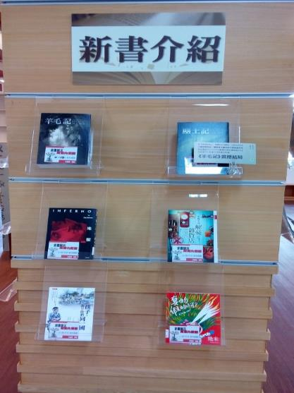
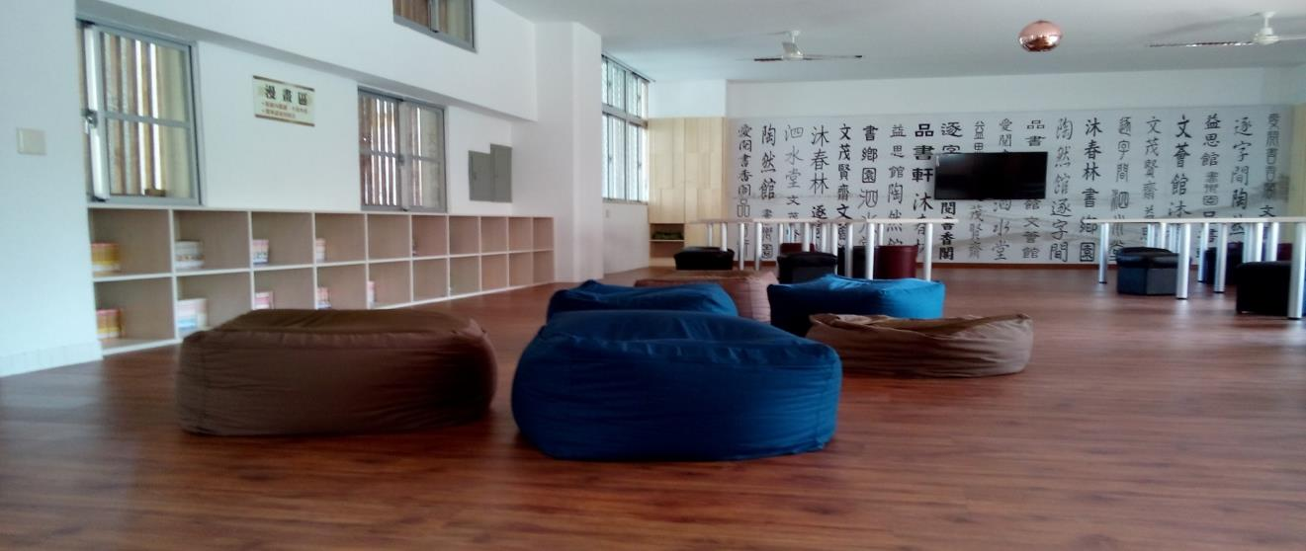
認識圖書館的空間
5.其他區域
新書區
展示本週上架的新書
展示期間限館內閱讀
閱覽區
館內可安靜閱讀的區域
進行閱讀課程的區域

Slide 12
優質閱讀環境你我共同維護
借閱請持學生證
借閱本數為三本
借閱期限為兩週

Slide 13
做個有水準的優質讀者
館內請安靜
看書不飲食
書籍不摺損
書籍不劃記

Slide 14
我是尋書達人
1-1-2認識並應用學校圖書館的圖書分類法

Slide 15
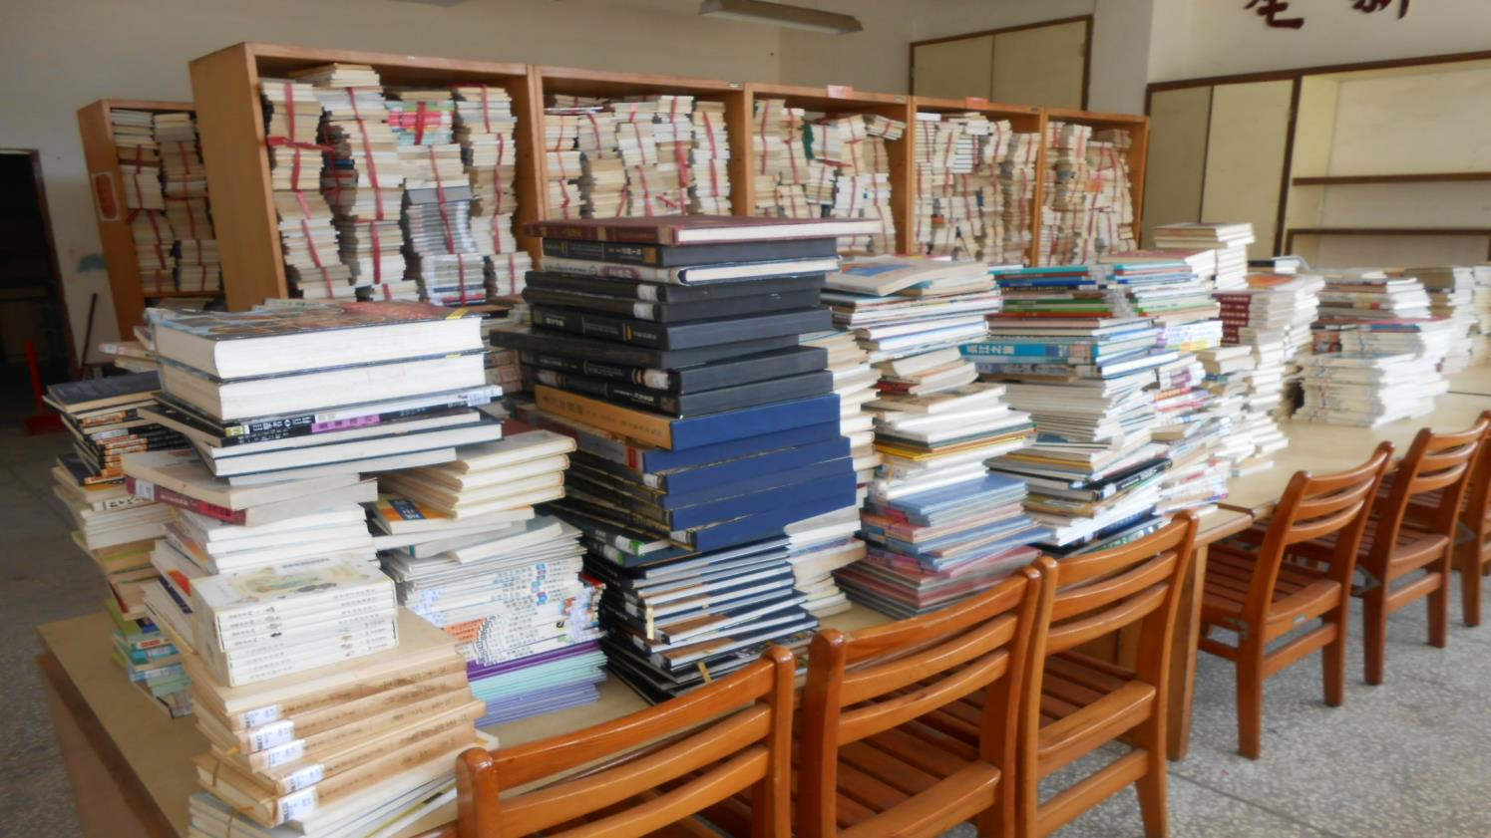
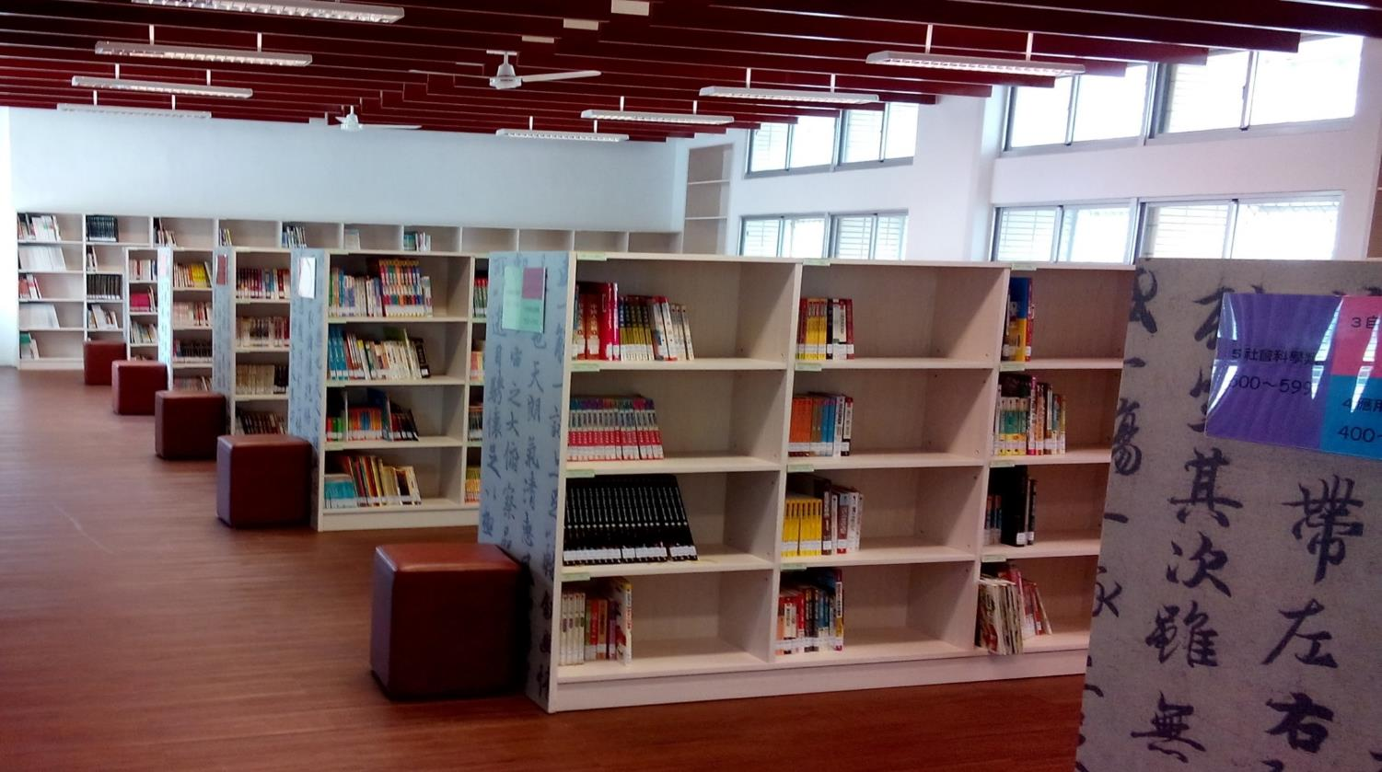
什麼方法可以辦到呢？
亂糟糟的書籍就靠它排列整齊依序上架

Slide 16
中文圖書分類法
0 總 類 0呀0 林林總總是總類
1 哲 學 類 1呀1 一思一想是哲學
2 宗 教 類 2呀2 阿彌陀佛是宗教
3 科 學 類 3呀3 山明水秀大自然
4 應用科學類 4呀4 實際應用妙科學
5 社會科學類 5呀5 五光十色是社會
6 中國史地類 6呀6 六朝古都在中國
7 世界史地類 7呀7 七大奇景世界遊
8 語言文學類 8呀8 才高八斗是文學
9 藝 術 類 9呀9 音樂藝術最長久

Slide 17
認識書標
書標
E
874.57
8522
v.1 c.2
0011234
特藏號
分類號
作者號
部冊 複本
登錄號
索書號

Slide 18
如何找到你要的書？
搜尋
拿書
找書

Slide 19
學校圖書管理系統
可以查詢館藏書籍資訊

Slide 20
圖書資料搜尋結果說明
書名作者
索書號

Slide 21
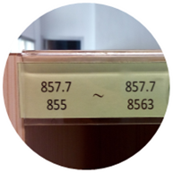
館藏書庫區配置圖
9
8
6,7
4,5
0,1,2,3
分類號順序
倒S型排列

Slide 22
書櫃標籤的妙用
利用書櫃標籤可以更快找到書哦！
分類號
索書號

Slide 23
書櫃找書順序
由左至右
13
9
5
由上至下
1
2
6
10
14
3
7
11
15
4
8
12
16

Slide 24
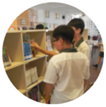
同一格書櫃內書籍擺放規則
1.分類號由小到大
011.6
8476
0011234
012.6
8321
0010531
019
833
0003236
019
8543
0002651
同分類號
2.同分類號時
作者號由小到大排

Slide 25
書籍拿取小約定
每一本書都有屬於它的家
書籍放回時也要讓它回家
小約定
當你不知道書擺在哪個位置時
請放在書車或交由館員協助處理

Slide 26
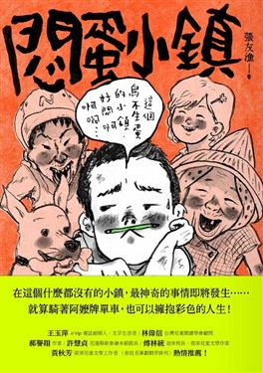
尋書達人出發囉~
請你依據下方的提示，從書庫找出它吧！
1
2
3
855
8474
0022661
301.3
8496
v.26
0022756

Slide 27
中文圖書分類法進階篇
Q請觀察其中的關係
1哲學類
100哲學總論
110思想；學術
120中國哲學
130東方哲學
140西洋哲學
150邏輯學
160形上學
170心理學
180美學
190倫理學
170心理學總論
171心理學研究方法
172生理心理學
173一般心理
174比較心理學
175離常心理學；超心理學
176心理學各論
177應用心理學
178臨床心理學
179心理計量；心理測量

Slide 28
中文圖書分類法的架構
1
哲學類
131
日本哲學
132
韓國哲學
173
一般心理學
177
應用心理學
130
東方哲學
170
心理學

Slide 29
知識分類的架構
哲學
上位概念
東方哲學
心理學
下位概念
日本哲學
一般心理學
韓國哲學
應用心理學

Slide 30
牛刀小試—排排看
請將各組分到的四張牌卡，依照知識架構排好，寫在小白板上。
上位概念
下位概念1
下位概念2
下位概念3
水果
香蕉
鳳梨
蘋果
例
Notes:
數學、代數、幾何、電腦科學
地球科學、礦物學、岩石學、自然地理
生物科學、演化論、生態學、微生物學
動物學、無脊椎動物、節肢動物、哺乳綱
植物學、種子植物、孢子植物、植物分類學
西洋文學、英國文學、美國文學、古代西洋文學
亞洲史地、日本史地、韓國史地、臺灣史地

Slide 31
尋書達人實力大考驗
依據各組抽到的分類，介紹其中的二～三本書。
請各組繪製成介紹海報，包含：
抽到的分類號及分類名稱
書名
作者
索書號
019讀書法、020圖書資訊學
170心理學
733臺灣史地
780傳記
855散文、隨筆、日記
990遊藝及休閒活動

Slide 32
參考作品

Slide 33
圖書館的好讀者
1-1-3認識學校圖書館的各項活動
1-1-4認識公共圖書館與學校圖書館的服務差異

Slide 34
學校閱讀活動介紹
每週四早自修為晨讀時間
閱讀心得認證活動
其他閱讀活動

Slide 35
認識不同類型的圖書館 1
國家圖書館
專門圖書館
公共圖書館
學術圖書館
學校圖書館
由中央主管機關設立
總館及二分館(資訊圖書館、藝術視聽資料中心)位於台北市
南部分館籌備中
服務對象：一般民眾、全國圖書館、出版業界、國際學術研究及圖書資訊機構
主要服務層面：
全國各級圖書館輔導
典藏國家圖書文獻與閱覽
全國圖書書目資訊與編目
編配國際標準書號（ISBN）
編製新書出版品預行編目（CIP）

Slide 36
認識不同類型的圖書館 2
國家圖書館
專門圖書館
公共圖書館
學術圖書館
學校圖書館
蒐集特定主題的圖書資料，提供專門性資訊服務
由政府機關(構) 、個人、法人或團體所設立
服務對象：所屬人員、特定人士
例：
國會圖書館
醫院圖書館
宗教團體圖書館
研究機構圖書館
民營事業機構圖書館

Slide 37
認識不同類型的圖書館 3
國家圖書館
專門圖書館
公共圖書館
學術圖書館
學校圖書館
公共圖書館是地方的知識門戶,提供個人及社團終生學習、獨立判斷及文化發展的環境。
(國際圖書館協會聯盟/聯合國教科文組織《公共圖書館宣言》,1994)
由各級主管機關、鄉(鎮、市) 公所、個人、法人或團體設立
提供各種形式的資源與服務
提供圖書資訊服務
推廣社會教育
辦理文化活動
服務對象：社會大眾0～99歲
例：國立公共資訊圖書館

Slide 38
認識不同類型的圖書館 4
國家圖書館
專門圖書館
公共圖書館
學術圖書館
學校圖書館
由大專校院設立
服務對象：大專校院師生
服務目的：
支持學校的課程教學
支持大學師生的研究
主要任務：
保存知識
支援教學
提供研究資源
推廣、典藏研究成果

Slide 39
認識不同類型的圖書館 5
國家圖書館
專門圖書館
公共圖書館
學術圖書館
學校圖書館
由高級中等學校以下各級學校所設立，是學校的教學資源中心
服務對象：中小學師生
主要任務：
供應教學及學習媒體資源
實施圖書館利用教育
支援教師的教學活動
輔助學生的學習活動

Slide 40
公共圖書館與學校圖書館比較
項目 | 公共圖書館 | 學校圖書館
服務對象 | 社會大眾 | 中小學師生
館藏冊數 | 多 | 少
設置目標 | 民眾終生學習 | 供應教學及學習媒體資源
服務項目 | 館藏借閱 館藏預約 通閱服務 視聽服務 雲端電子書 | 館藏借閱 閱讀活動 支援教學

Slide 41
圖書館好讀者的挑戰帖 1/6
想一想，到哪個圖書館好呢？
國家圖書館
專門圖書館
公共圖書館
學術圖書館
學校圖書館
75歲的老王想要適合高齡者閱讀的樂齡圖書與資源
✓

Slide 42
圖書館好讀者的挑戰帖 2/6
想一想，到哪個圖書館好呢？
國家圖書館
專門圖書館
公共圖書館
學術圖書館
學校圖書館
就讀研究所的小花，想要關於閱讀研究的相關資料
✓

Slide 43
圖書館好讀者的挑戰帖 3/6
想一想，到哪個圖書館好呢？
國家圖書館
專門圖書館
公共圖書館
學術圖書館
學校圖書館
就讀國中一年級的阿吉，想看科學實驗王的漫畫
✓
✓

Slide 44
圖書館好讀者的挑戰帖 4/6
想一想，到哪個圖書館好呢？
國家圖書館
專門圖書館
公共圖書館
學術圖書館
學校圖書館
✓
在醫院上班的阿文想知道關於高血壓的治療資訊

Slide 45
圖書館好讀者的挑戰帖 5/6
想一想，到哪個圖書館好呢？
國家圖書館
專門圖書館
公共圖書館
學術圖書館
學校圖書館
週末時小如想跟妹妹悠閒的在圖書館裡欣賞電影
✓

Slide 46
圖書館好讀者的挑戰帖 6/6
✓
想一想，到哪個圖書館好呢？
國家圖書館
專門圖書館
公共圖書館
學術圖書館
學校圖書館
小刀寫了一本書，想取得新書的ISBN碼

Slide 47
ThankYou 敬請指教

